Slide 1
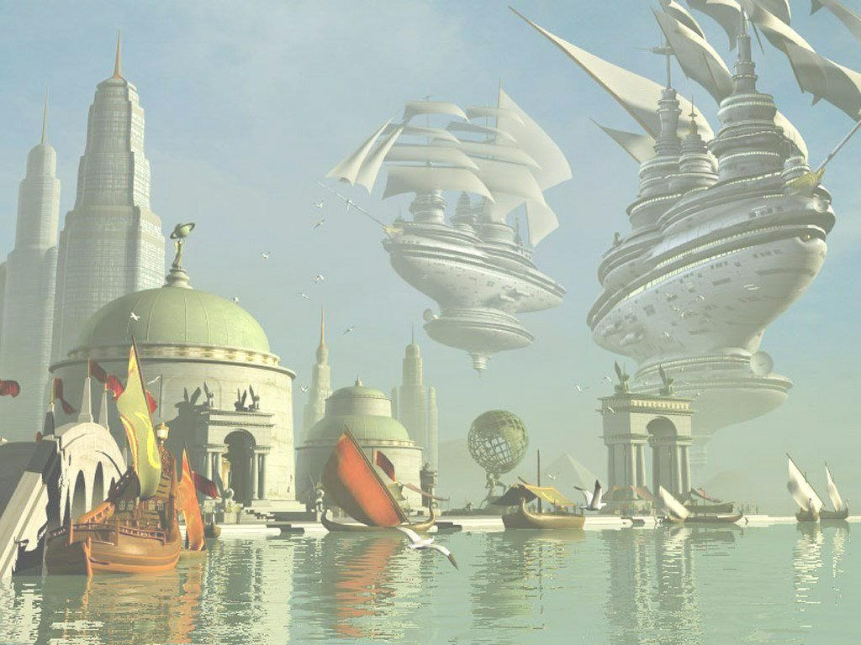
ВИКТОРИНА для любознательных
Учитель школы № 2032 г. Москва
Фокина Наталья Алексеевна

Slide 2
Кто из перечисленных людей является изобретателем акваланга?
-капитан Немо -Крузернштерн -Жак Ив Кусто

Slide 3
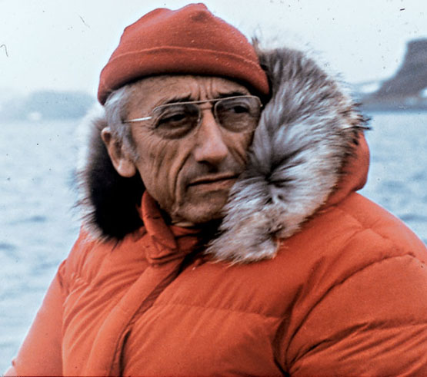
Жак Ив Кусто

Slide 4
В боксе судей называют: -
-рефери - брейкеры - рингеры

Slide 5
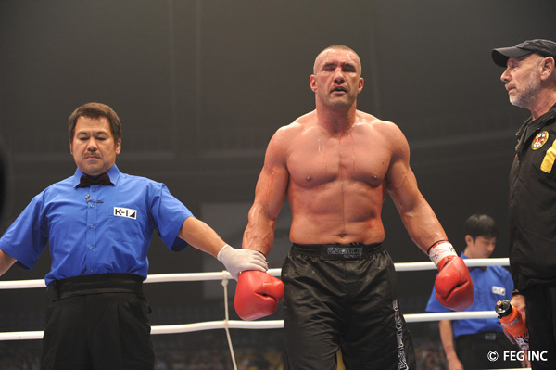
Рефери

Slide 6
Как на Руси назывались деньги достоинством 15 рублей из серебра?
- фунт - империал - инком

Slide 7
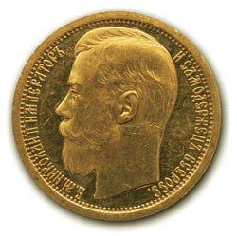
Империал

Slide 8
Какое из этих слов выложил Кай в сказке «Снежная королева»?
- снежинка - вечность - теплота

Slide 9
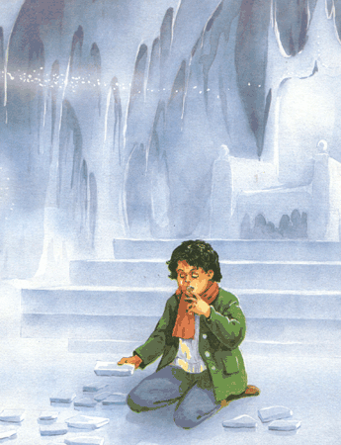
Он складывал из льдин и целые слова, но никак не мог сложить того, что ему особенно хотелось, — слово «вечность». Снежная королева сказала ему: «Если ты сложишь это слово, ты будешь сам себе господин, и я подарю тебе весь свет и пару новых коньков».
Г. Х. Андерсен. Снежная королева

Slide 10
Почему арабские путешественники, отправляясь в дальние страны караваном, передвигались по пустыне ночью?
- чтобы ориентироваться по звездам - чтобы избежать встречи с разбойниками - потому что ночью прохладнее

Slide 11
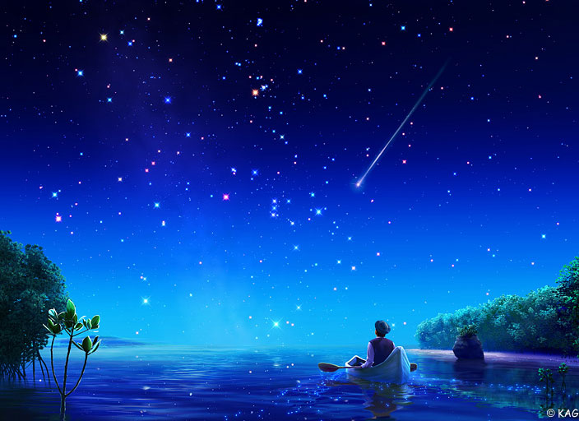
Чтобы ориентироваться по звездам

Slide 12
Какие из этих товаров обычно перевозились по Великому шелковому пути?
-древесина, хлопок, железо - туфли, носки, тапочки - фарфор, нефрит, пряности

Slide 13
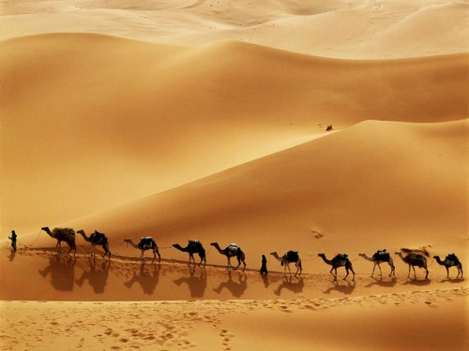
Фарфор, нефрит, пряности

Slide 14
Кто из европейцев первым достиг Австралии?
- капитан Кук - Дирк Харточ - Абель Тасман.

Slide 15
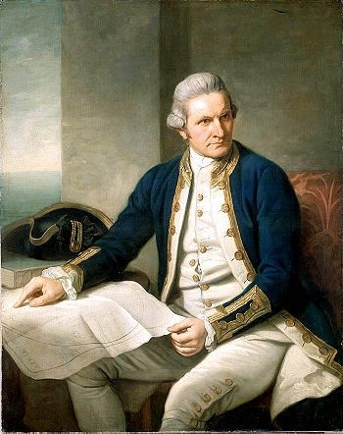
капитан Кук

Slide 16
Какую болезнь можно предотвратить, если есть лимоны?
- чесотку - бешенство - цингу

Slide 17
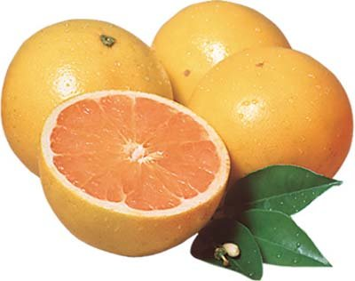
Цингу

Slide 18
Какой климат на Марсе?
- очень жаркий - очень холодный - примерно такой же, как на Земле

Slide 19
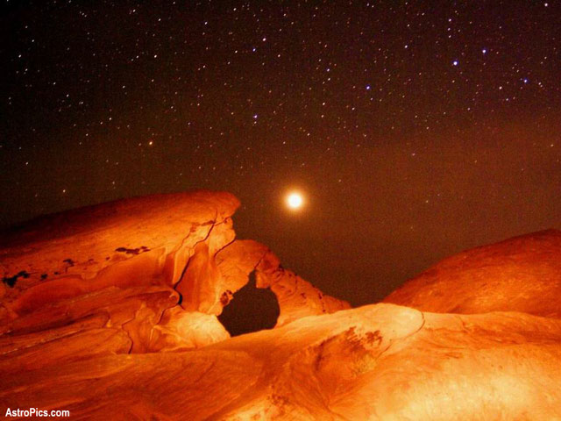
Очень холодный

Slide 20
Как называются огромные куски движущегося льда?
- торосы - ледяные поля - полыньи

Slide 21
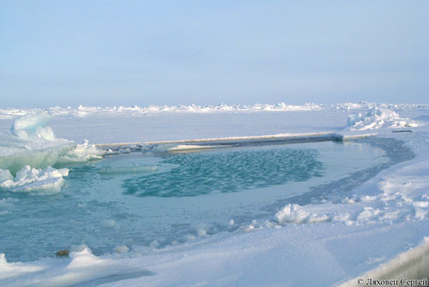
Ледяные поля

Slide 22
СПАСИБО!

Slide 23
Использованные материалы
http://anstars.ru/publ/63-1-0-257
Картинки Интернета.

